Slide 1



Phßng gi¸o dôc vµ ®µo t¹o Ba V×
Nhiệt liệt chào mừng quý
thầy cô về dự
giờ hội thi giáo viên giỏi

Slide 2
KIỂM TRA BÀI CŨ
1) Viết công thức tính diện tích hình chữ nhật, diện tích tam giác vuông?
2) Cho hình vẽ hãy tính diện tích tam giác AHB, diện tích tam giác AHC
Đáp án:
A
Diện tích hình chữ nhật
S = a . b ( a , b là kích thước hình chữ nhật)
Diện tích tam giác vuông
S = (a ,b là hai cạnh góc vuông )
8cm
B
C
4cm
H
12cm
Áp dụng:
S_{AHB} = AH . HB = 8 . 4 = 16 ( cm²)
S_{AHC} = AH . HC = 8 . 12 = 48 ( cm²)

Slide 3

Tiết 29: §3 DIỆN TÍCH TAM GIÁC
1. Chứng minh định lí về diện tích tam giác:
Thực hành:
Lấy hai hình tam giác bằng nhau bằng giấy màu. Cắt một hình tam giác theo đường cao. Ghép hai mảnh vừa cắt với hình tam giác còn lại để được một hình chữ nhật. So sánh diện tích hình tam giác với diện tích hình chữ nhật?
Thảo luận nhóm

Slide 4

Thảo luận nhóm
2
Lấy hai hình tam giác bằng nhau bằng giấy màu. Cắt một hình tam giác theo đường cao. Ghép hai mảnh vừa cắt với hình tam giác còn lại để được một hình chữ nhật. So sánh diện tích hình tam giác với diện tích hình chữ nhật ?
Đường cao
Cạnh
D
A
E
A
B
H
C
B
H
C

Slide 5
Tiết 29: §3 DIỆN TÍCH TAM GIÁC
1 . Chứng minh định lí về diện tích tam giác:
  Thực hành:
  Định lí
Diện tích tam giác bằng nửa tích của một cạnh với chiều cao ứng với cạnh đó:
Trong đó: a là độ dài một cạnh
h là độ dài chiều cao tương ứng với cạnh đó

Slide 6
Tiết 29: §3 DIỆN TÍCH TAM GIÁC
1 . Chứng minh định lí về diện tích tam giác:
A
Định lý
∆ABC có diện tích là S
Diện tích tam giác bằng nửa tích của một cạnh với chiều cao ứng với cạnh đó:
GT
AH ⊥ BC
KL
1
S_{ABC} =
BC . AH
C
2
B
H
Có ba trường hợp vị trí điểm H có thể xảy ra
A
A
A
h
C
B
C
B
B ≡ H
H
C
H
a

Slide 7
Tiết 29: §3 DIỆN TÍCH TAM GIÁC
1 . Chứng minh định lí về diện tích tam giác:
Định lý
A
Diện tích tam giác bằng nửa tích của một cạnh với chiều cao ứng với cạnh đó:
Chứng minh
C
B ≡ H
Trường hợp H ≡ B
Khi đó ∆ABC vuông tại B
1
S_{ABC} =
BC . AH
2
h
a

Slide 8
Tiết 29: §3 DIỆN TÍCH TAM GIÁC
1 . Chứng minh định lí về diện tích tam giác:
A
Định lý
Diện tích tam giác bằng nửa tích của một cạnh với chiều cao ứng với cạnh đó:
B
C
Chứng minh
H
b) Trường hợp điểm H nằm giữa hai điểm B và C
S_{ABC} =
S_{AHB} + S_{AHC}
1
1
=
AH . BH +
AH . HC
2
2
1
=
AH ( BH+ HC)
2
1
S_{ABC} =
AH . BC
h
2
a

Slide 9
Tiết 29: §3 DIỆN TÍCH TAM GIÁC
1 . Chứng minh định lí về diện tích tam giác:
A
Định lý
Diện tích tam giác bằng nửa tích của một cạnh với chiều cao ứng với cạnh đó:
B
Chứng minh
C
H
c)Trường hợp điểm H nằm ngoài đoạn thẳng BC
Giả sử C nằm giữa hai điểm B và H
h
a

Slide 10

Tiết 29: §3 DIỆN TÍCH TAM GIÁC
1 . Chứng minh định lí về diện tích tam giác:
2. Tìm hiểu các cách chứng minh khác về diện tích tam giác
Hãy cắt một tam giác thành 3 mảnh để ghép lại thành một hình chữ nhật.
Thảo luận nhóm
h
a
a

Slide 11
Tiết 29: §3 DIỆN TÍCH TAM GIÁC
1 . Chứng minh định lí về diện tích tam giác:
2. Tìm hiểu các cách chứng minh khác về diện tích tam giác
. Cắt theo đường trung bình MN.
. Cắt theo đường AK (AH vuông góc với MN tại K).
A
. Ghép ΔAKN vào bên phải, ΔAKM vào bên trái hình thang MNCB ta được hình chữ nhật BEFC có một cạnh bằng BC và cạnh kia bằng
M
N
E
F
K
B
H
C
Ta có: S_{ΔABC} = S_{BEFC} = BC.BE = BC.

Slide 12
Em còn tìm được cách cắt và ghép nào khác không ?
h
a

Slide 13

Cách cắt và ghép khác
h
Giữ nguyên độ dài chiều cao

Slide 14
Tiết 29: §3 DIỆN TÍCH TAM GIÁC
1 . Chứng minh định lí về diện tích tam giác:
2. Tìm hiểu các cách chứng minh khác về diện tích tam giác
3. Bài tập

Slide 15
Tiết 29: §3 DIỆN TÍCH TAM GIÁC
1 . Chứng minh định lí về diện tích tam giác:
2. Tìm hiểu các cách chứng minh khác về diện tích tam giác
3. Bài tập
Bài tập 16 (SGK.Trang 121)
Giải thích vì sao diện tích của các tam giác được tô đậm trong các hình 128,129,130 bằng nửa diện tích hình chữ nhật tương ứng.
h
h
h
h
a
a
a
a
H.129
H.130
H.128

Slide 16
h
h
h
a
a
a
Hình 128
Hình 129
Hình 130
Trả lời:
Vì các hình chữ nhật trên đều có diện tích là: a.h
Mặt khác các tam giác trên đều có diện tích là :
Nên diện tích của mỗi tam giác trên đều bằng nửa diện tích của hình chữ nhật tương ứng.

Slide 17
Bài 18 /SGK 121
Cho tam ABC và đường trung tuyến AM.
Chứng minh: S_{AMB} = S_{AMC}.
A
Tam giác ABC có AM là trung tuyến.
GT
KL
S_{AMB} = S_{AMC}
B
H
M
C
Chứng minh
Vẽ AH ⊥ BC tại H.
Vì AM là trung tuyến nên BM = MC.
Do đó:
S_{AMB} = S_{AMC}
NX: Đường trung tuyến chia tam giác thành hai phần có diện tích bằng nhau.

Slide 18
CỦNG CỐ
Hãy cho biết cơ sở để chứng minh công thức tính diện tích tam giác là gì?
Trả lời
Cơ sở để chứng minh công thức tính diện tích tam giác là :
- Các tính chất của diện tích đa giác
Công thức tính diện tích tam giác vuông (hoặc công thức tính diện tích hình chữ nhật)

Slide 19
Sơ đồ tính
diện tích tam giác
a
x
y
h
1. Hình chữ nhật dài a, rộng h
2. Tam giác vuông 2
cạnh góc vuông x, y
m
a
a
h
4. Tam giác thường, có
cạnh m, chiều cao h
3. Tam giác vuông cân cạnh a

Slide 20

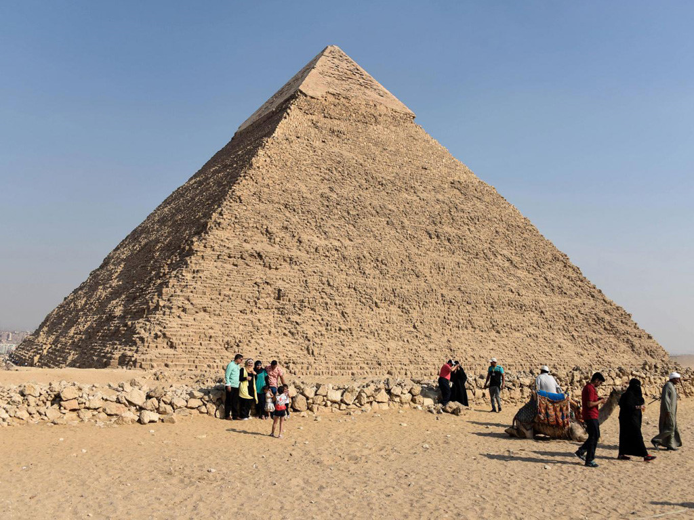
MỘT SỐ ỨNG DỤNG THỰC TẾ

Slide 21
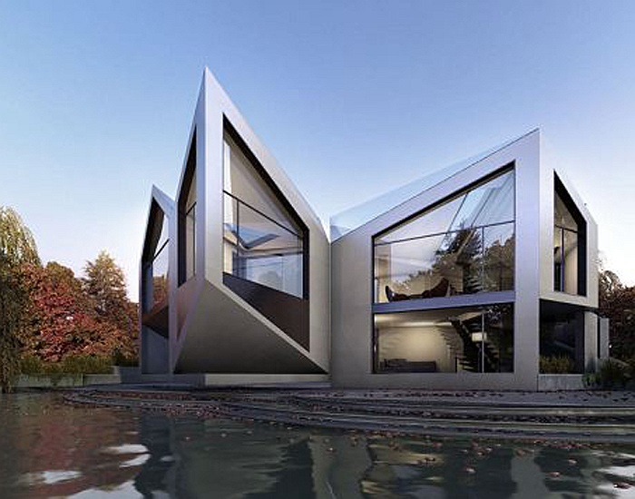

Slide 22
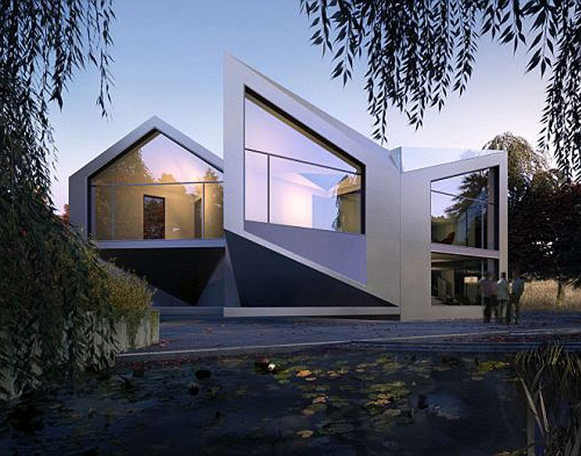

Slide 23
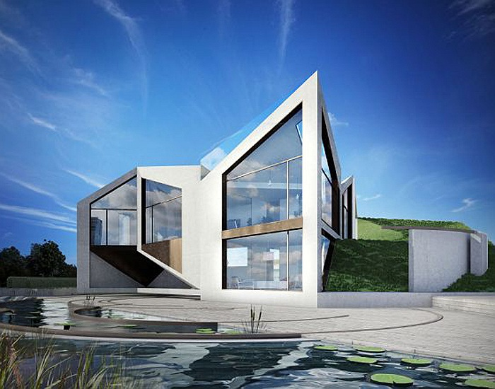

Slide 24

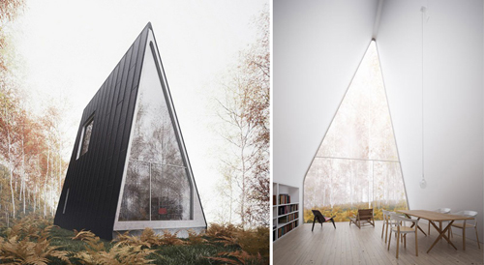

Slide 25
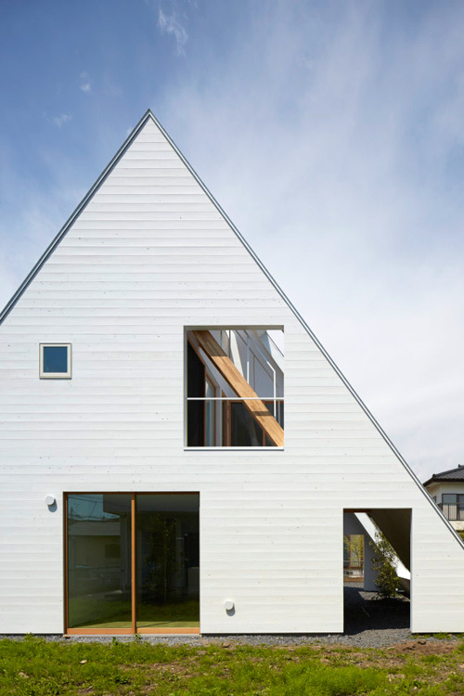

Slide 26
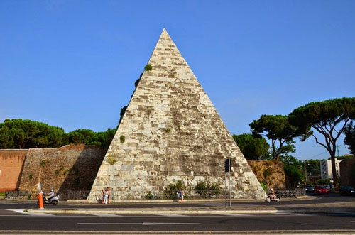

Slide 27
VUI MÀ HỌC
Hãy chọn các chữ cái bên dưới rồi trả lời câu hỏi, khi bạn tìm được kết quả đúng thì trong bảng sẽ hiện tên chữ bạn vừa chọn một cách thích hợp. Sau khi thêm dấu bạn sẽ tìm ra được tên khu vực rừng núi hiểm trở nằm giữa biên giới ba nước Lào, Thái Lan và Myanma.
36
8
45
12
12
8
8
45
8
36
12
T
A
M
G
I
A
C
V
A
N
G
A
C
G
I
T
N
M
V
Tiếp theo

Slide 28


Tam giác ABC có diện tích bằng 24 cm²
BC = 6cm. AH bằng bao nhiêu cm?
CÂU HỎI DÀNH CHO CHỮ A VÀ C
Đáp án: 8 cm
Chúc mừng bạn
00
02
15
05
07
14
12
10
13
08
11
03
06
09
04
01
BẮT ĐẦU

Slide 29
Cho tam giác ABC cân ở A. Tính diện tích tam giác ABC biết cạnh bên bằng 5 cm và cạnh đáy bằng 6cm.
CÂU HỎI DÀNH CHO CHỮ G VÀ I
Đáp án: 12
Chúc mừng bạn
00
02
15
05
07
14
12
10
13
08
11
03
06
09
04
01
BẮT ĐẦU

Slide 30
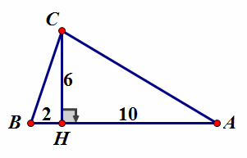
CÂU HỎI DÀNH CHO CHỮ T VÀ N
Tính diện tích tam giác ABC
Đáp án: 36
Chúc mừng bạn
00
02
15
05
07
14
12
10
13
08
11
03
06
09
04
01
BẮT ĐẦU

Slide 31
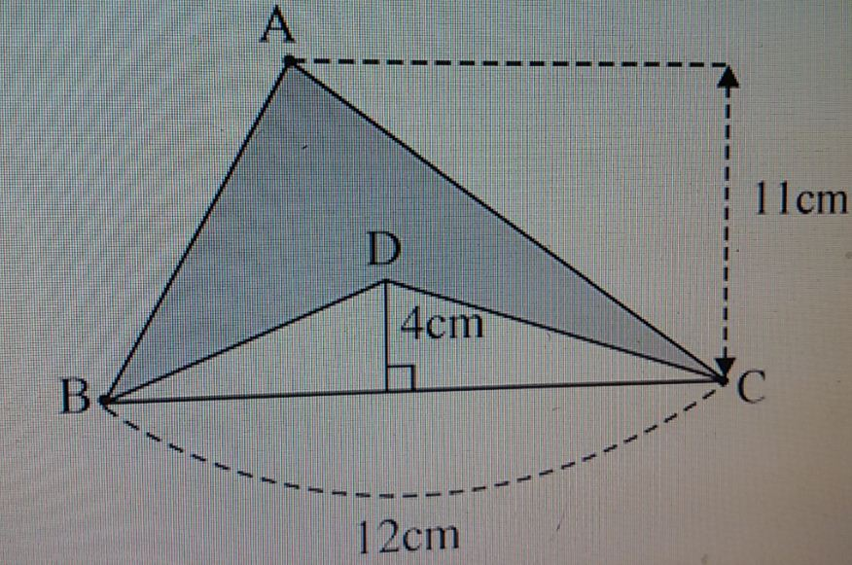
CÂU HỎI DÀNH CHO CHỮ M VÀ V
Tính diện tích phần tô màu trong tam giác ABC
10cm
15cm
Đáp án: 45
Chúc mừng bạn
00
02
15
05
07
14
12
10
13
08
11
03
06
09
04
01
BẮT ĐẦU

Slide 32
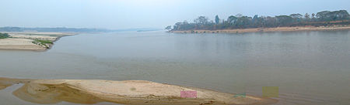
Tam giác Vàng ( Golden Triangle) là khu vực rừng núi hiểm trở nằm giữa biên giới ba nước Lào, Thái Lan, Myanma, nổi tiếng là nơi sản xuất thuốc phiện lớn nhất thế giới. Nhưng ngày nay không còn trồng thuốc phiện nữa mà trở thành khu du lịch sinh thái lý tưởng. Theo đó, những cánh đồng anh túc năm xưa được thay bằng những thửa ruộng hoa màu, cây trái quanh năm xanh tốt. Nơi đây cũng tồn tại một bảo tàng thuốc phiện được xây dựng từ năm 2003 và khánh thành vào năm 2005 .

Slide 33

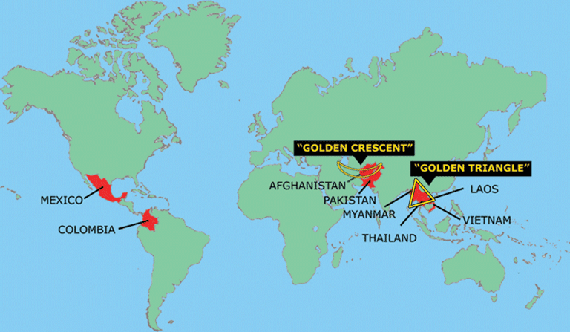
Tam giác Vàng ( Golden Triangle)

Slide 34
HƯỚNG DẪN VỀ NHÀ
* Nắm vững công thức tính diện tích tam giác và cách chứng minh định lý .
* Làm các bài tập: 17,19,20,21 (SGK trang 121,122)
*Chuẩn bị giấy có kẻ ô vuông để làm bài tập trong tiết luyện tập .

Slide 35
Hướng dẫn Bài 17 sgk trang 121
Cho tam giác AOB vuông tại O với đường cao OM. Hãy giải thích vì sao ta có đẳng thức: AB.OM = OA.OB
A
Tam giác OAB vuông tại O
OM là đường cao
M
GT
KL
AB . OM = OA . OB
B
O
HD: Tính diện tích tam giác AOM bằng hai cách:
+ Theo Công thức tính diện tích tam giác vuông
+ Theo công thức tính diện tích tam giác thường

Slide 36
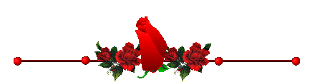


CHÚC QUÝ THẦY CÔ & CÁC EM
HỌC SINH MẠNH KHỎE!

